Slide 1

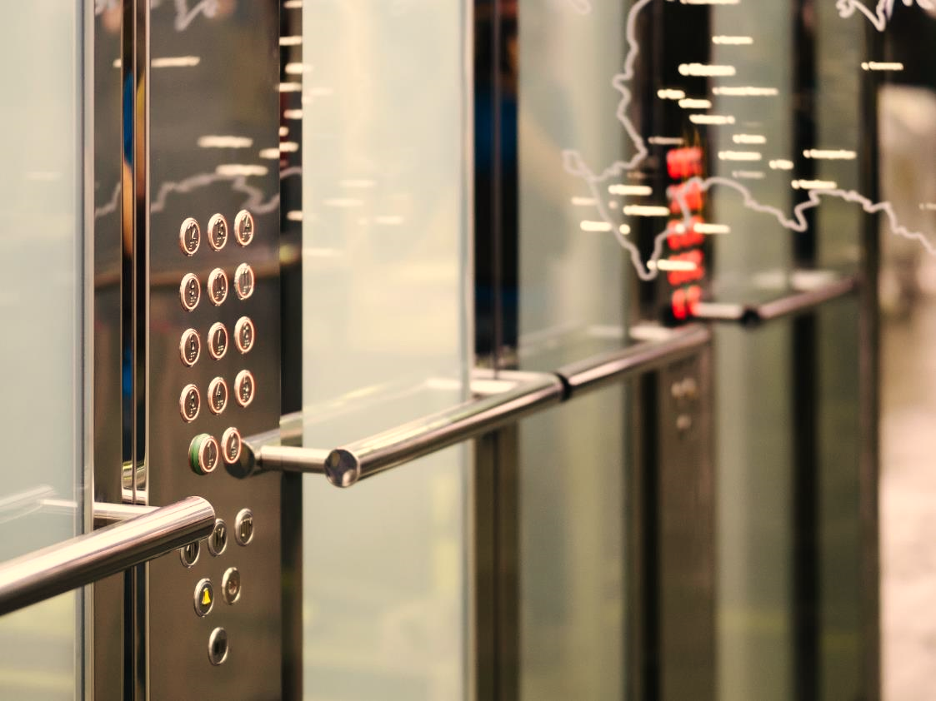
КАЧЕСТВО. БЕЗОПАСНОСТЬ. ДИЗАЙН.
КАК ЧАСТЬ СТРАТЕГИЧЕСКОЙ
ПЛАТФОРМЫ КОМПАНИИ
Москва 2020 г.

Slide 2

ОТ МИССИИ – К СТРАТЕГИЧЕСКОЙ ПЛАТФОРМЕ
НАША МИССИЯ – ОБЕСПЕЧИВАТЬ СОВРЕМЕННЫЕ ГОРОДА КОМФОРТНЫМИ, НАДЕЖНЫМИ И БЕЗОПАСНЫМИ ЛИФТАМИ!
КАЧЕСТВО
Миссия компании находит отражение в трех основных стратегиях и направлениях их реализации
ДИЗАЙН
БЕЗОПАСНОСТЬ
www.kmzlift.ru / +7 (495) 252 77 75 / Москва 2020 г.
1

Slide 3
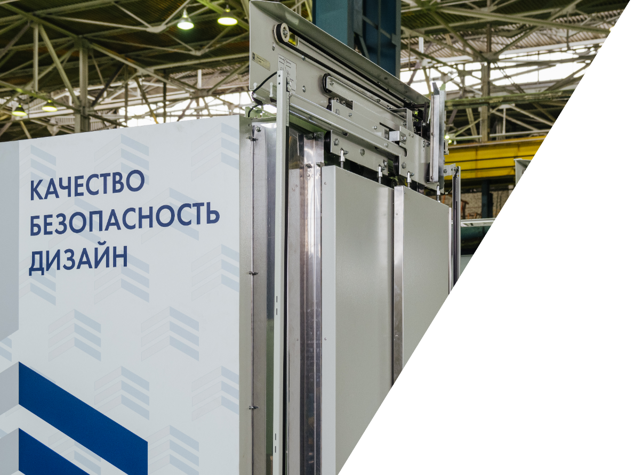

ПОСЛЕДОВАТЕЛЬНОСТЬ И СИНЕРГИЯ
В своем системном подходе к реализации
Стратегической платформы мы отталкиваемся от принципов последовательности и синергии:
2018 год – Год Модернизации
2019 год – Год Качества
2020 год – Год Дизайна
2021 год – Год Безопасности
www.kmzlift.ru / +7 (495) 252 77 75 / Москва 2020 г.
2

Slide 4
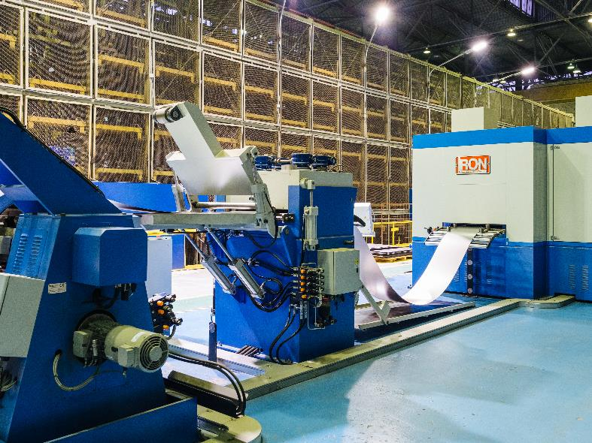
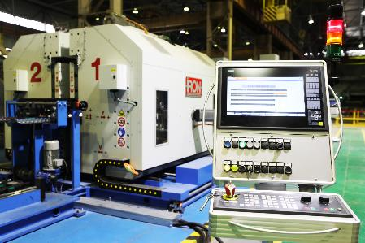
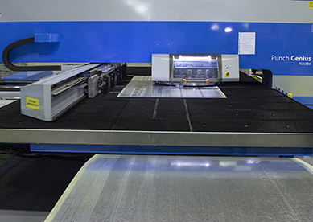
2018: ГОД МОДЕРНИЗАЦИИ
В 2018 году компания провела работы по модернизации и оснащению производства самым современным оборудованием.
Так, производственные мощности завода получили новейшие автоматизированные линии IRON и FinnPower, а инвестиции в основные фонды превысили 200 млн. рублей. Данная модернизация позволила существенно сократить сроки производства лифтового оборудования и заложить прочную основу для дальнейшего развертывания и внедрения стратегических принципов.
www.kmzlift.ru / +7 (495) 252 77 75 / Москва 2020 г.
3

Slide 5
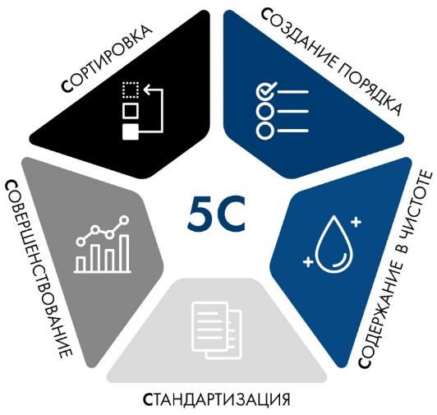
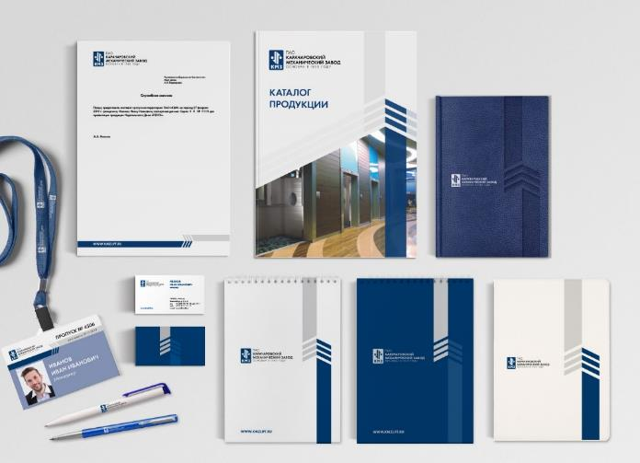
2019: ГОД КАЧЕСТВА
2019 год был определен Компанией Годом Качества:
На предприятии была внедрена комплексная система 5S «Бережливое производство» (внутренний Стандарт П 289.1-07-2016).
Масштабная работа затронула стандартизацию рабочих мест и направление логистических потоков и оснащение более современным и производительным оборудованием.
Качество коммуникации стало обеспечивается единым фирменным стилем компании на всех точках контакта, что позволило повысить узнаваемость и лояльность потребителей к бренду ПАО «КМЗ».
www.kmzlift.ru / +7 (495) 252 77 75 / Москва 2020 г.
4

Slide 6
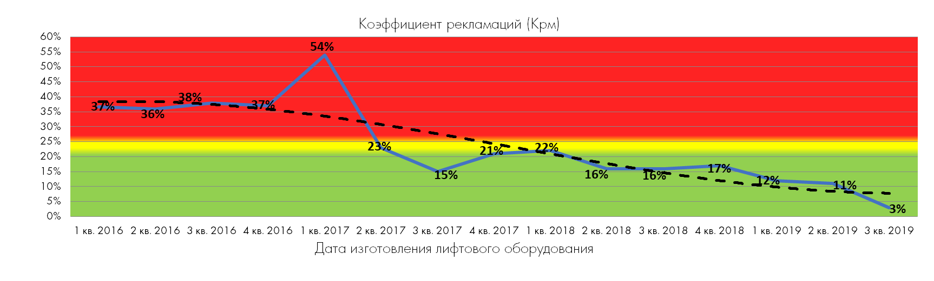
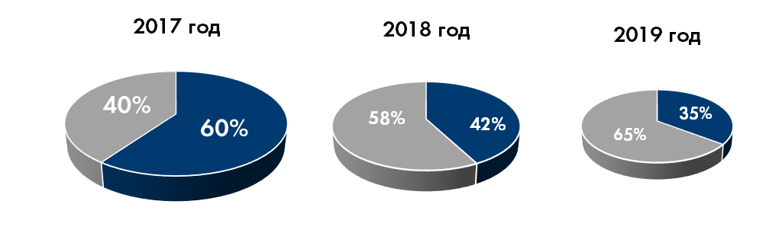
2019: ГОД КАЧЕСТВА
Генеральным директором установлен жесткий срок на рассмотрение и принятие решения по гарантийным обращениям – 4 рабочих дня. Благодаря этому, динамика рекламаций имеет положительную тенденцию:
Соотношение количества рекламаций, поступивших по вине ПАО «КМЗ» и поставщиков
ПАО «КМЗ»
Поставщики
www.kmzlift.ru / +7 (495) 787 99 55 / Москва 2019 г.
5

Slide 7




2020: ГОД ДИЗАЙНА
2020 год был определен Компанией как Год Дизайна:
DESIGN, в переводе с английского, означает как «стиль», так и «конструкцию», «проект», «замысел». Это широкое понятие объединяет в себе множество смыслов, основополагающим из которых является нечто новое, отличное от прежнего, и подчеркивающее индивидуальность.
Следуя этому принципу, мы делаем фокус на индивидуальности как таковой: от индивидуального подхода в работе с заказчиками – до индивидуальных проектов. Всё это, по совокупности, определяет стратегию «Дизайна» и задает новые стандарты работы в российской лифтостроительной отрасли!
www.kmzlift.ru / +7 (495) 252 77 75 / Москва 2020 г.
6

Slide 8
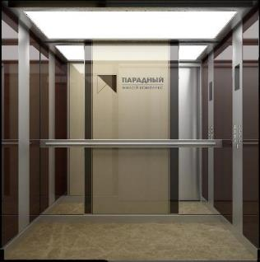
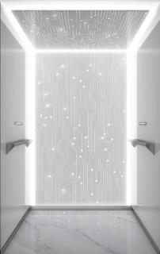
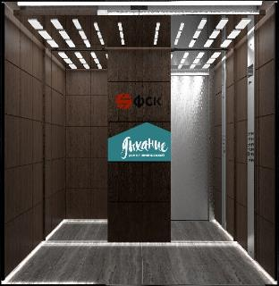
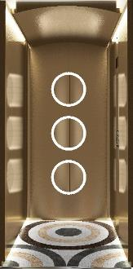
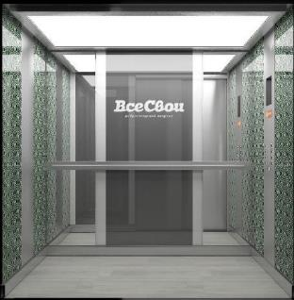
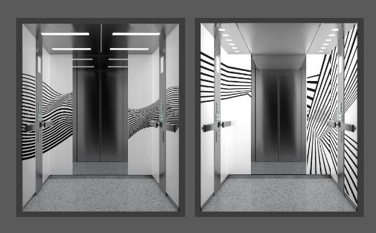
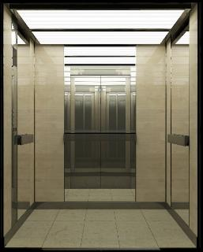
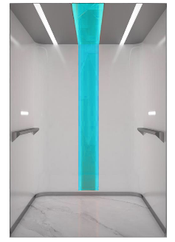
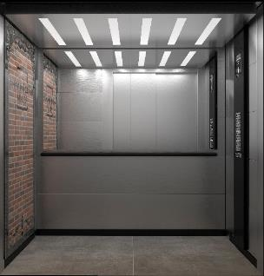
2020: ГОД ДИЗАЙНА
Развитие концепции Дизайна позволило увеличить предприятию долю индивидуальных заказов.
В настоящий момент уже реализовано более 50 эксклюзивных проектов, а общее число произведенного оборудования с уникальной отделкой превысило 300 единиц! Новое направление дало толчок для создания новой линейки ALTIUS.
www.kmzlift.ru / +7 (495) 252 77 75 / Москва 2020 г.
7

Slide 9
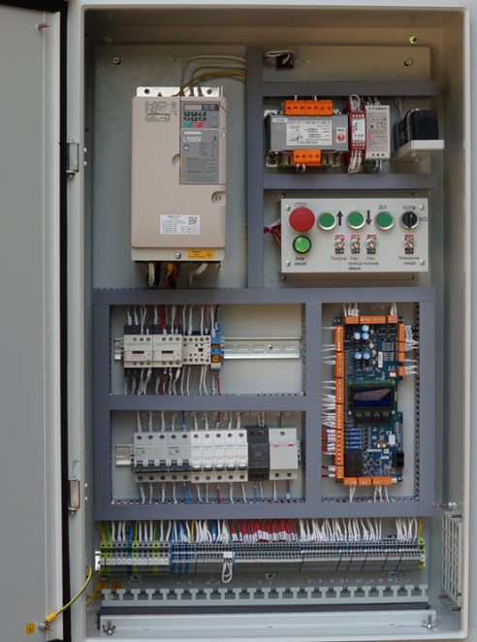
2020: ГОД ДИЗАЙНА
Эксклюзивная линейка ALTIUS базируется на индивидуальных проектах исключительного качества, как в части отделки, так и в компоновке самым современным оборудованием.
Станция управления ТПА-2
Станция управления предназначена для управления пассажирскими, грузовыми, больничными лифтами в широком диапазоне применения и отвечает требованиям межгосударственного стандарта ГОСТ 33984.1-2016 (EN 81-20:2014). В составе станции используются самые надёжные современные комплектующие (Yaskawa, Schneider Electric, FUJI Electric и другие).
Технические характеристики станции
Максимальная грузоподъемность – 1600 кг.
Скорость движения кабины - до 4,0 м/с.
Количество этажей – до 64.
Групповое управление до 8 лифтов.
Главный привод – регулируемый с частотным преобразователем.
Вид системы – распределенная.
Протокол обмена данными – CAN и RS485.
Срок службы – 25 лет.
www.kmzlift.ru / +7 (495) 252 77 75 / Москва 2020 г.
8

Slide 10
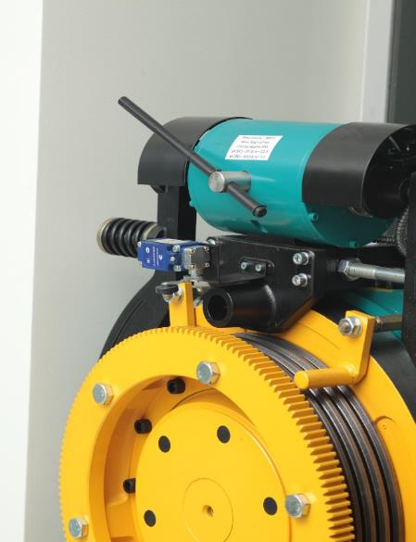
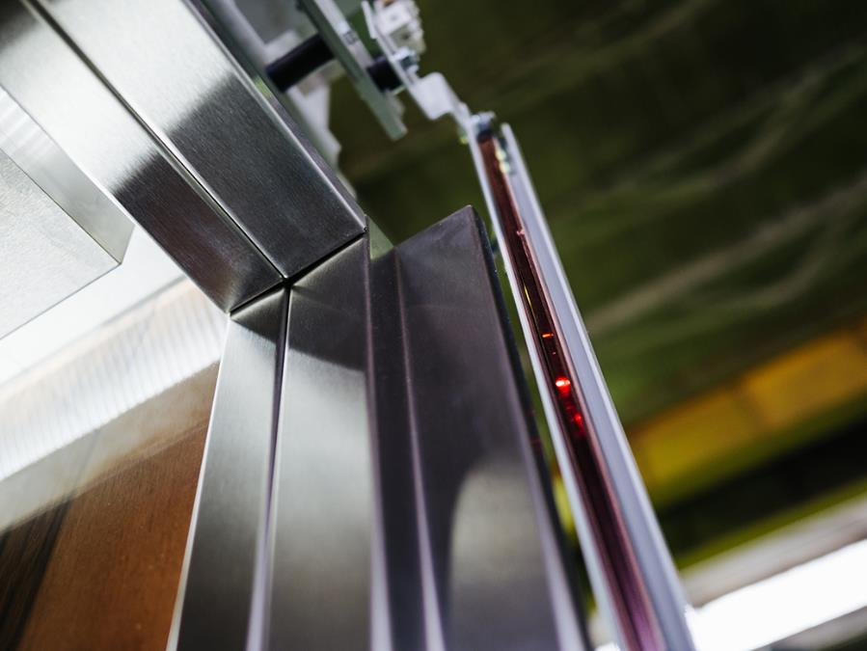
2020: ГОД ДИЗАЙНА
Компоновка каждого лифта в линейке световой завесой сплошного типа по всей высоте дверного проема позволяет быть уверенным в безопасности входа и выхода на каждом этаже.
Высокая скорость движения (до 2,5 м/с) обеспечивается качественными и надежными современными лебедками, как для лифтов с машинным, так и для лифтов с безмашинным помещением.
www.kmzlift.ru / +7 (495) 252 77 75 / Москва 2020 г.
9

Slide 11
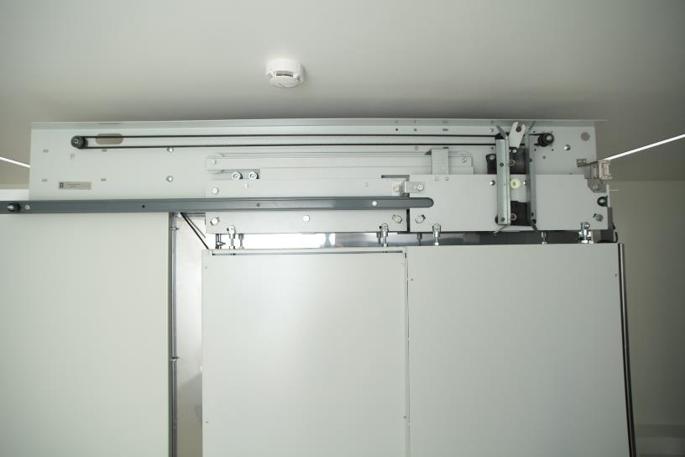
2021: ГОД БЕЗОПАСНОСТИ
Будущий 2021 год мы объявляем Годом Безопасности!
Безопасность – определяющий фактор для всей лифтостроительной отрасли. Мы отдаем вопросам безопасности ключевое место в процессе проектирования и производства нашей продукции. Именно поэтому, мы будем делать акцент в наступающем году на Безопасности и выделяем следующие 5 основных узлов, которые прошли сертификацию и разрабатываются собственными силами предприятия, без использования сторонних компонентов:
Буфер
Гидроаппарат безопасности (разрывной клапан)
Замок двери шахты
Ловители двойного типа
Ограничитель скорости
Собственные сертифицированные узлы безопасности –
Новый стандарт для лифтовой отрасли!
www.kmzlift.ru / +7 (495) 252 77 75 / Москва 2020 г.
10

Slide 12

СПАСИБО ЗА ВНИМАНИЕ!
www.kmzlift.ru / +7 (495) 252 77 75 / Москва 2020 г.

